Slide 1
Микроскоп

Slide 2
Первые микроскопы
Первые микроскопы, изобретённые человечеством, были оптическими, и первого их изобретателя не так легко выделить и назвать. Возможность скомбинировать две линзы так, чтобы достигалось большее увеличение, впервые предложил в 1538 году итальянский врач Дж. Фракасторо. Самые ранние сведения о микроскопе относят к 1590 году и городу Мидделбург, что в Голландии, и связывают с именами Иоанна Липперсгея (который также разработал первый простой оптический телескоп) и Захария Янсена, которые занимались изготовлением очков[3]. Чуть позже, в 1624 году Галилео Галилей представляет свой составной микроскоп, который он первоначально назвал «оккиолино»[4] (occhiolino итал. — маленький глаз). Годом спустя его друг по Академии Джованни Фабер предложил для нового изобретения термин микроскоп.

Slide 3
Виды микроскопов

Slide 4
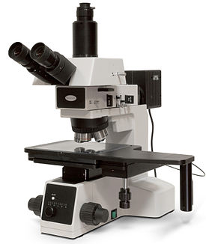
Оптический микроскоп
Оптический или световой микроско́п — оптический прибор для получения увеличенных изображений объектов (или деталей их структуры), невидимых невооружённым глазом.

Slide 5
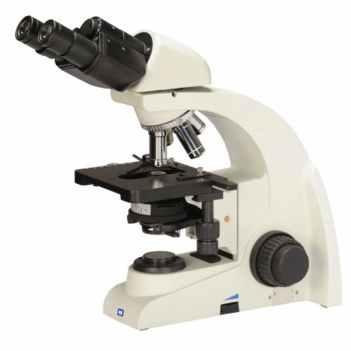
Электро́нный микроско́п
Электро́нный микроско́п (ЭМ) — прибор, позволяющий получать изображение объектов с максимальным увеличением до 106 раз, благодаря использованию, в отличие от оптического микроскопа, вместо светового потока, пучка электронов

Slide 6
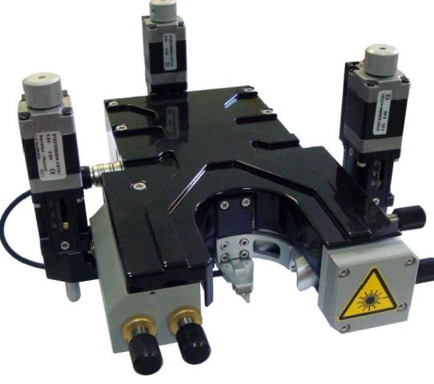
Сканирующие зондовые микроскопы
Сканирующие зондовые микроскопы — класс микроскопов для получения изображения поверхности и её локальных характеристик. Процесс построения изображения основан на сканировании поверхности зондом. В общем случае позволяет получить трёхмерное изображение поверхности (топографию) с высоким разрешением. Сканирующий зондовый микроскоп в современном виде изобретен Гердом Карлом Биннигом и Генрихом Рорером в 1981 году. За это изобретение были удостоены Нобелевской премии по физике в 1986 году, которая была разделена между ними

Slide 7
Конец!
Подготовили Евтеев Дмитрий и Мякотин Андрей
9-Б класс

